Slide 1
アカデミック・スキル (6)大学の講義の聴き方
丹野忠晋
拓殖大学政経学部
2020年6月30日

Slide 2
講義の進め方．使い方
シラバスにある教科書を用意してください．自分のノートと筆記用具を用意してください
どちらの講義を受けてもOKです．teamsの会議に参加できないオンデマンド型の受講者の資料を解説します
私の音声が流れスライドが進みます．問題演習の部分や教科書を参照する部分は【ESC】を押してスライドショーを一時停止してください．問題を解き終わるなどしたら【SHIFT】+【F5】を押して見終わった部分からスライドショーを再開してください．
アンケートと課題はteamsを受けた人はteamsの課題機能で、Bbを受けた人はBbの課題機能で提出してください。一回でOK。これ以外の提出方法は認めません。

Slide 3
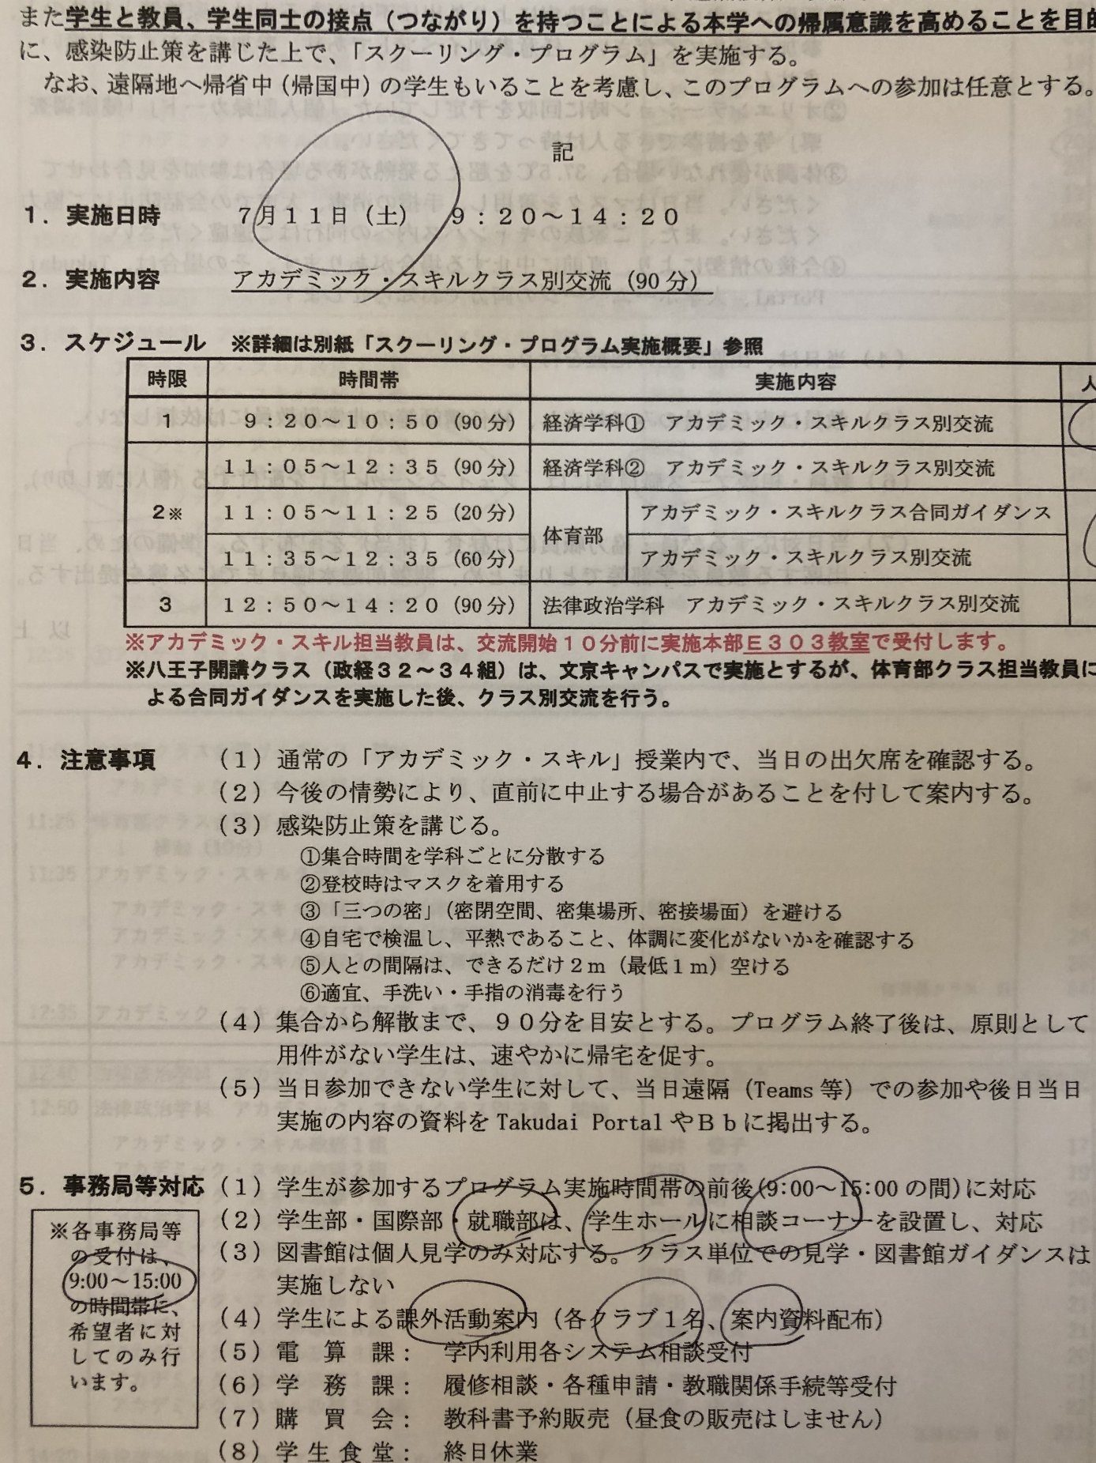

Slide 4
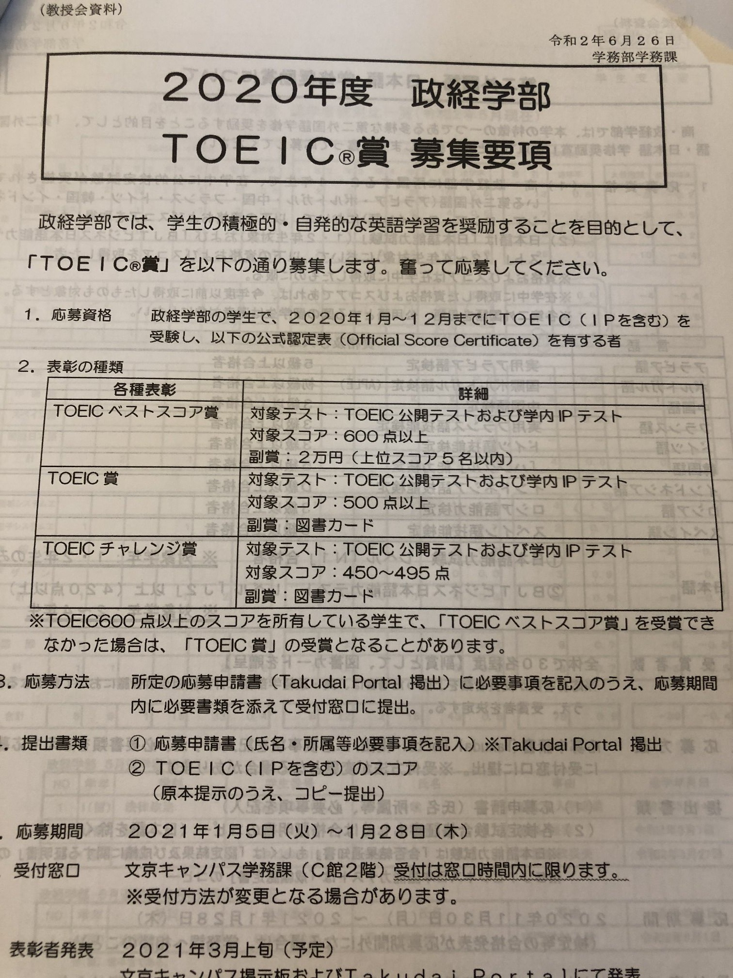

Slide 5
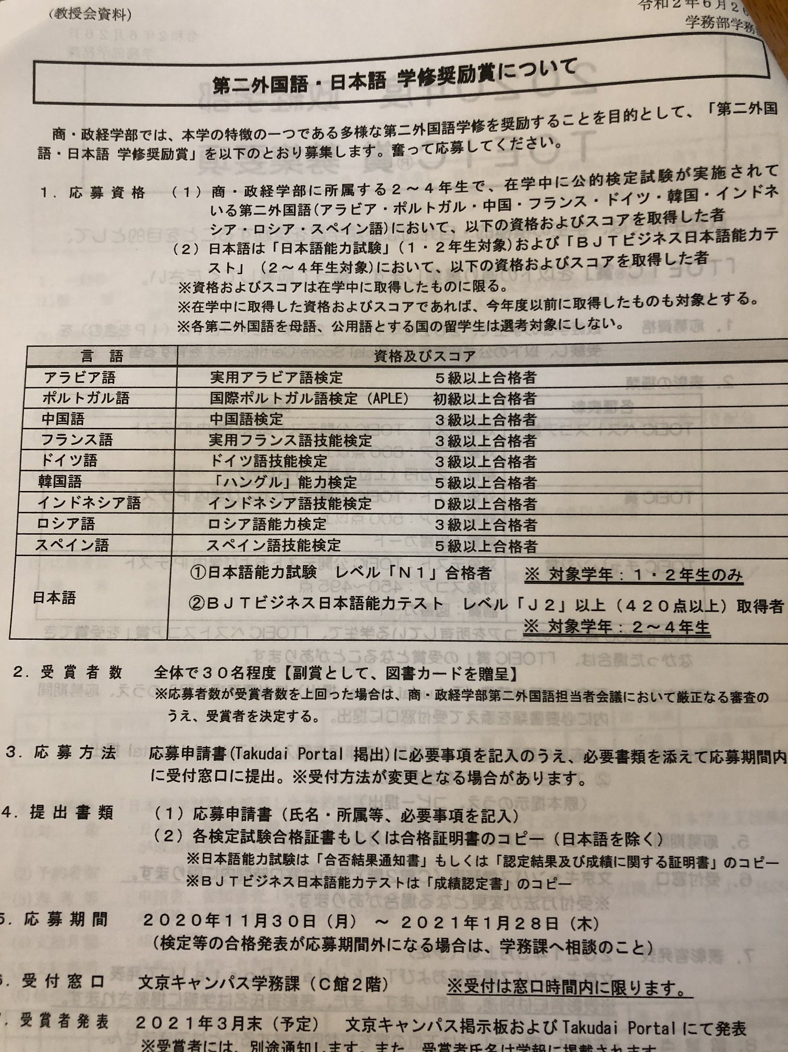

Slide 6
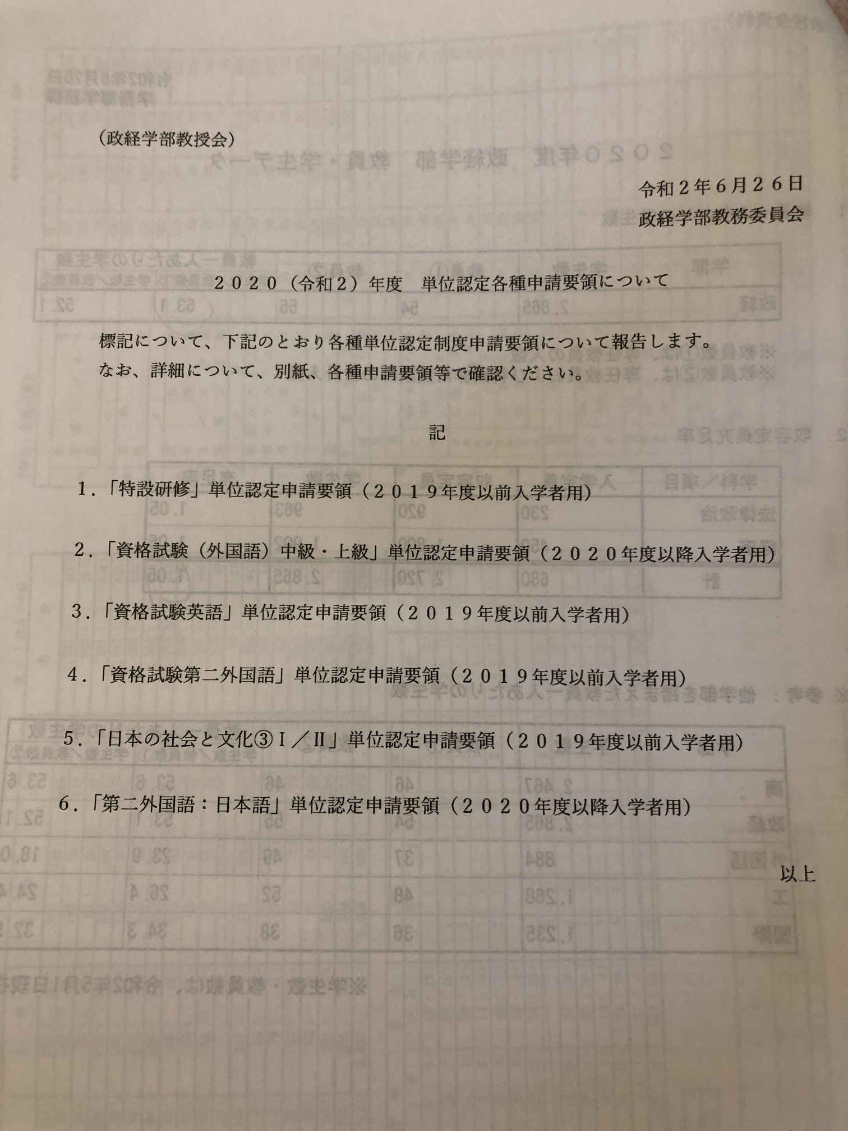

Slide 7
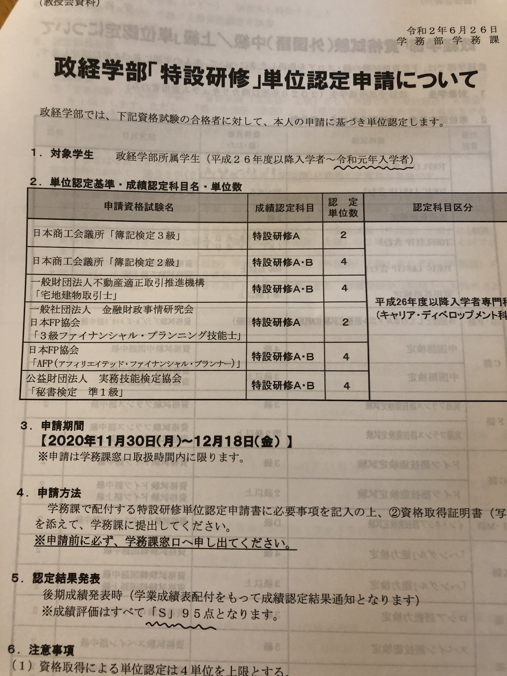

Slide 8
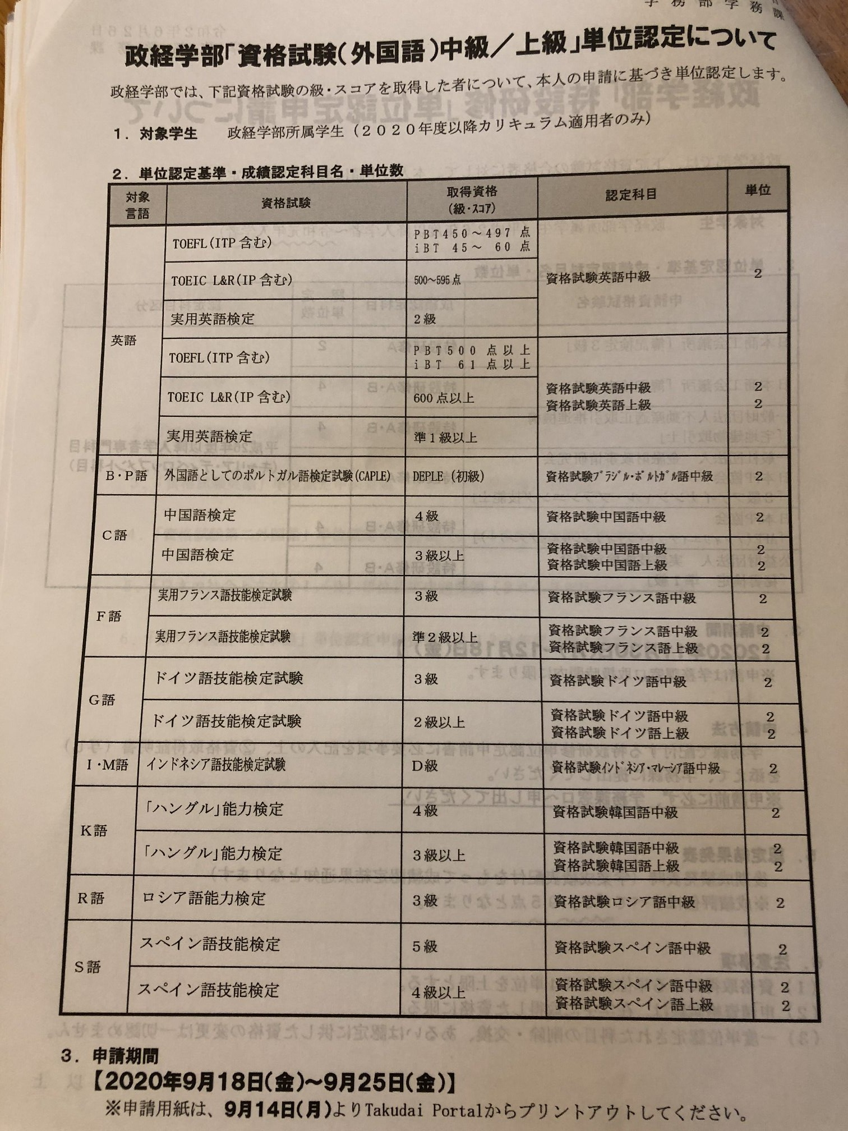

Slide 9
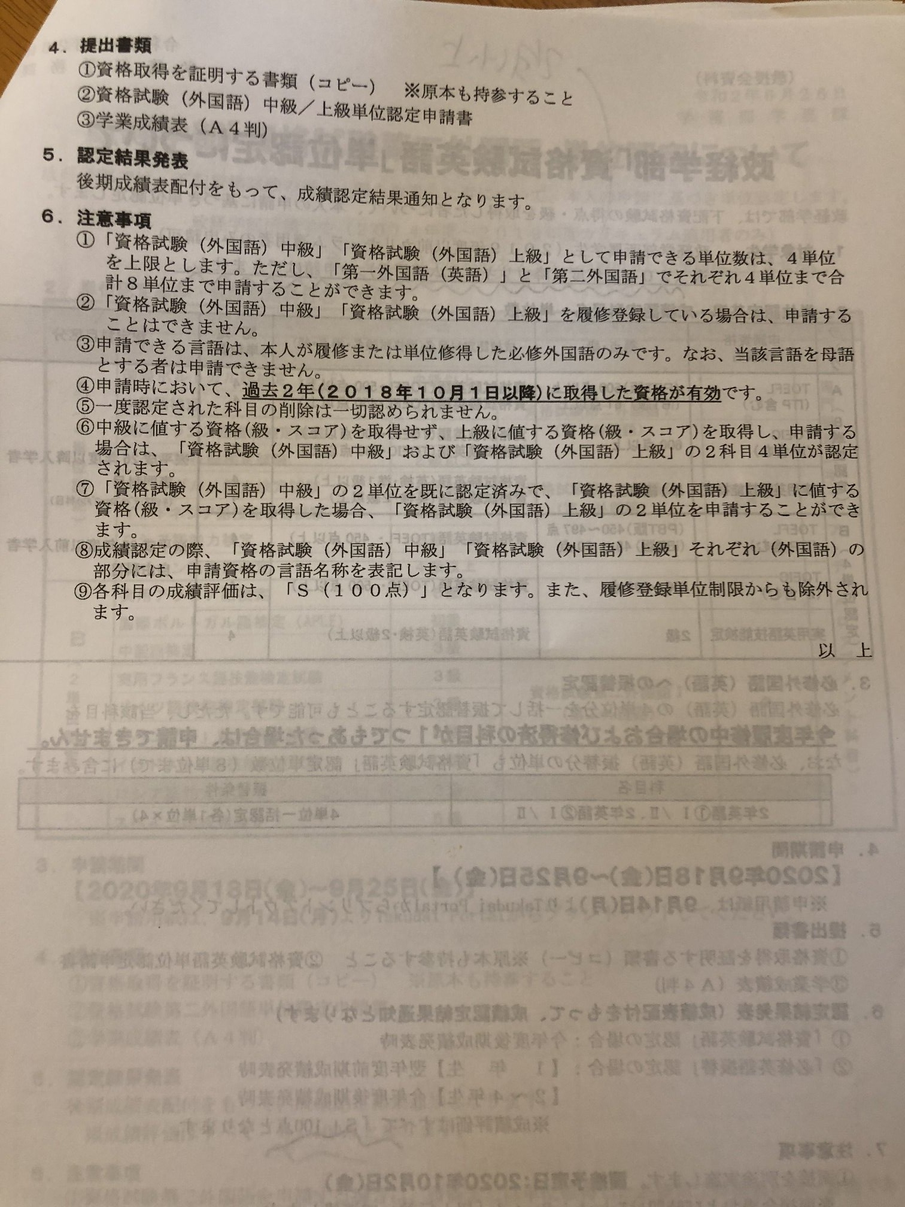

Slide 10
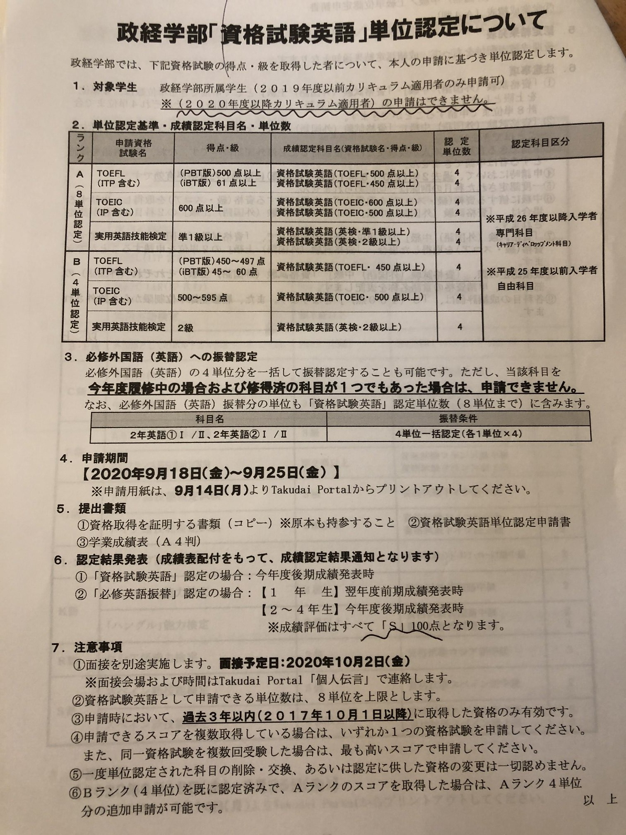

Slide 11
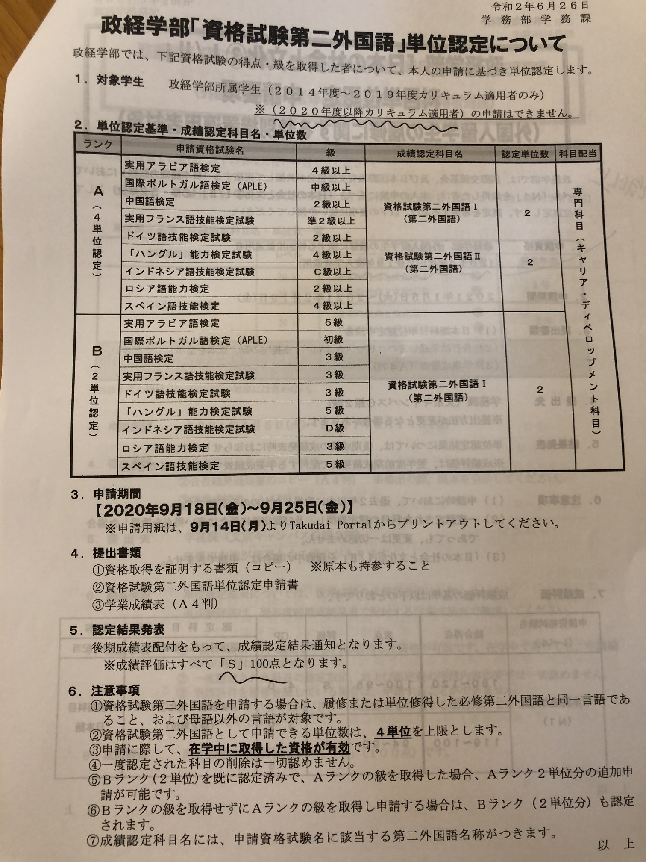

Slide 12
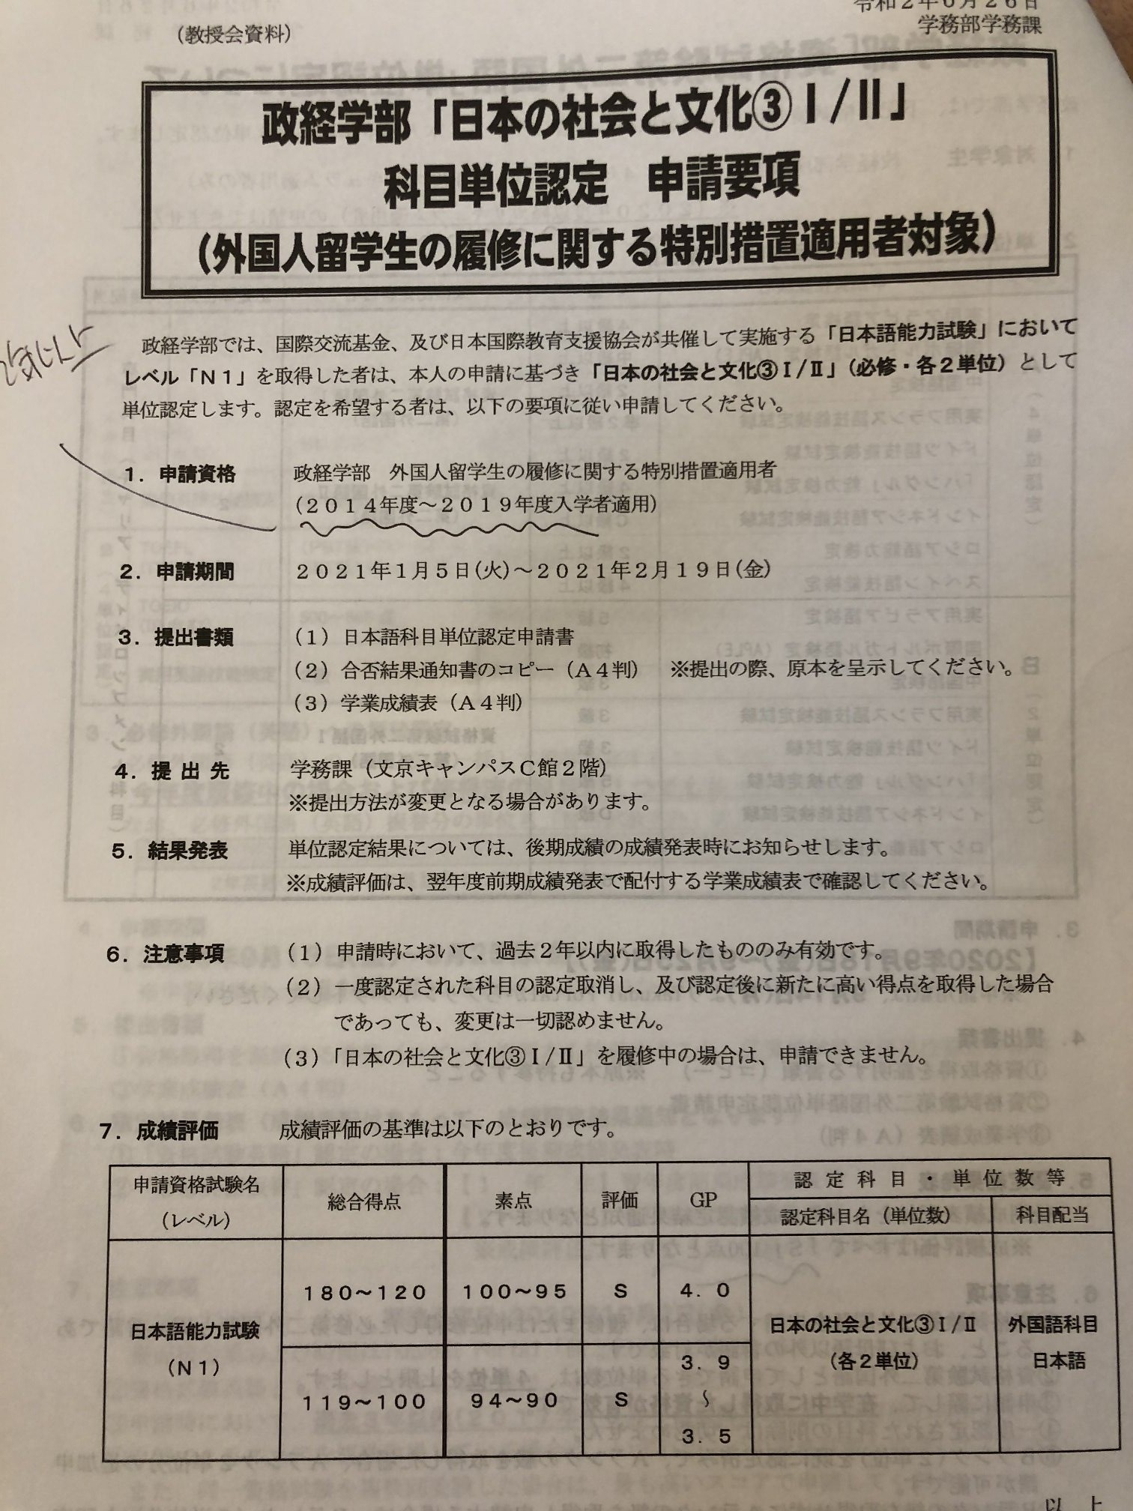

Slide 13
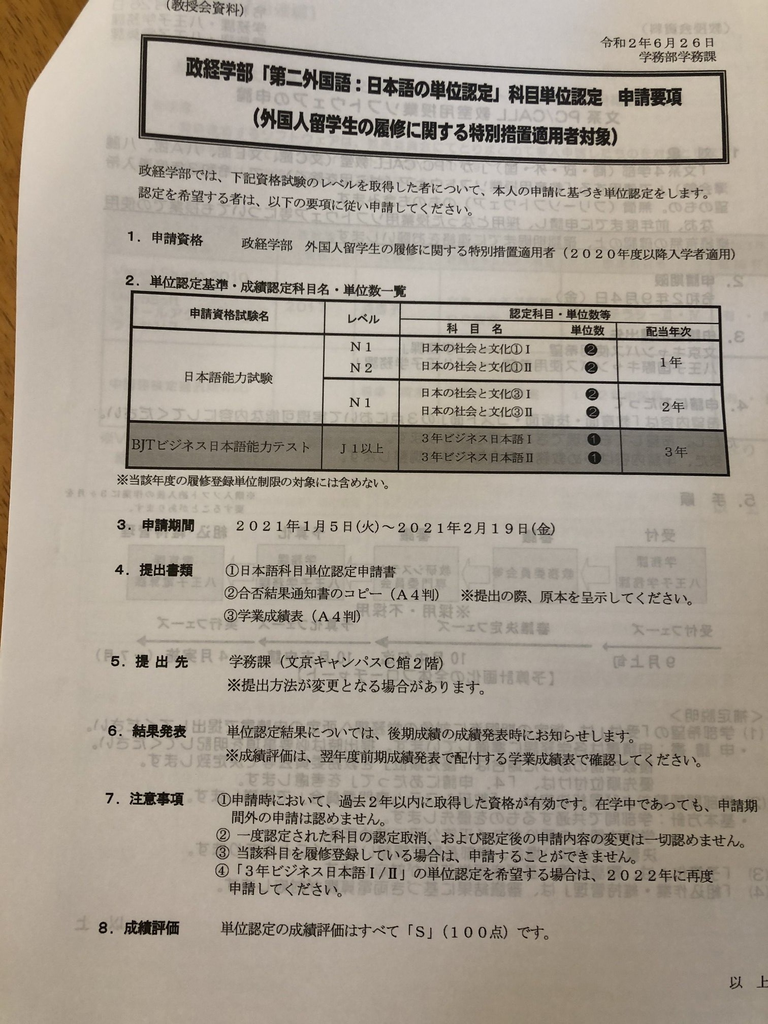

Slide 14
将来自分は何になりたいか
課題「将来自分がやりたいことを２５個書いてみてください」をやりましたか？
大きな希望をもって大学で学ぶ
目標は今は実現不可能と思えても構わない．これから4年間努力すれば良い．笑われても構わない
小さい頃イチローは周りから笑われている
彼らはイチロー以上のことを成し遂げられたか？
問1 25個の将来やりたいことの中で最も成し遂げたいこと5つを選んでください

Slide 15
何も見つからない人へ
最もやりたいこと5つが見つけられない人へ
究極的関心の発見のため新しいチャレンジする
最初から究極的関心を持っていたわけではない
大学卒としての知的なあるいは専門的なこと
大学のプログラムに乗っていくのも一つの手
まずは失敗を恐れずチャレンジをしていきたい
見つけた後はそれだけに集中する
アルバイトや依存症になりそうなものは避ける

Slide 16
第1章 大学とはどのようなところか
『大学生学びのツール』を使用
大学の授業時間
単位，履修の仕方
「学生」という名称
大学生活の自由度
自己に厳しい生活
大学教員の種類
二つの顔，研究室を訪ねよう

Slide 17
第2章 講義の聴き方
授業の種類
シラバスの意味
講義を受ける
教科書・参考書等
ノートの取り方

Slide 18
まとめ
各種単位認定
各種奨学金
人生でもっとも成し遂げたい5つのこと
チャレンジすること
大学とはどういうところか

